Slide 1
Laporan Vaksinasi
VAK

Slide 2
Format pesan
VAK [ID program]
([spesies] [jumlah hewan] {jumlah booster}...)
[lokasi]

Slide 3
VAK [ID program] ([spesies] [jumlah hewan] {jumlah booster}...) [lokasi]
VAK: Laporan vaksinasi selalu dimulai dengan VAK.
ID Program: Koordinator Anda akan memberikan nomor ini.
Spesies: Gunakan format KODE SP untuk mencari kode spesies dari daftar kode spesies.
Jumlah hewan jenis ini yang telah mendapat vaksinasi pertama/primer.

Slide 4
Booster: Opsional: Jumlah hewan jenis ini yang mendapat vaksinasi booster.
Urutan ini mungkin berulang untuk banyak spesies.
Lokasi: Gunakan format CKL [Nama lokasi] untuk mencari kode lokasi desa untuk wilayah yang divaksinasi.

Slide 5
Contoh
VAK 18 AY 100 50 63120101
iSIKHNAS: Laporan vaksinasi untuk Program Vaksinasi 18, Ayam APBD di Panyipatan. ayam: 100 (pertama), 50 (booster) di ....lokasi

Slide 6
Contoh
VAK 927 aj 15 8 18710201
iSIKHNAS: Laporan vaksinasi untuk Program vaksinasi 927 Penanggulangan PHMS Rabies di Bandar Lampung T A 2015. anjing 15 (pertama), 8 (booster) di … lokasi

Slide 7
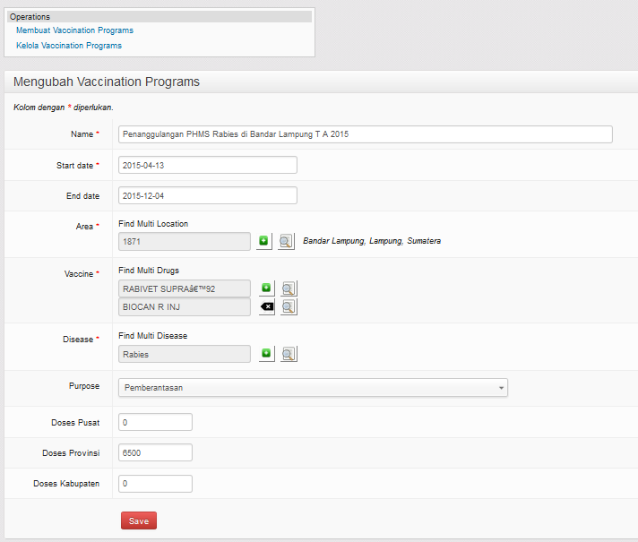
Ingat
Sebelum Anda pergi ke lapangan ... Kode ID Program di koordinator

